Slide 1
行政院農業委員會農田水利署
各管理處財務業務人員講習
國有不動產占用處理法規與實務
財政部國有財產署 林華苑
111年4月

Slide 2
個人簡介
國立政治大學地政學系 . 地政學系碩士班．地政高考
科員
專員
視察
2022 科長

Slide 3
課程大綱
壹、前言
貮、「各機關經管國有公用被占用不動產處理原則」簡介
叁、106年4月25日修正重點
肆、處理占用之注意事項(含涉兩公約人權保障之社福措施說明)

Slide 4
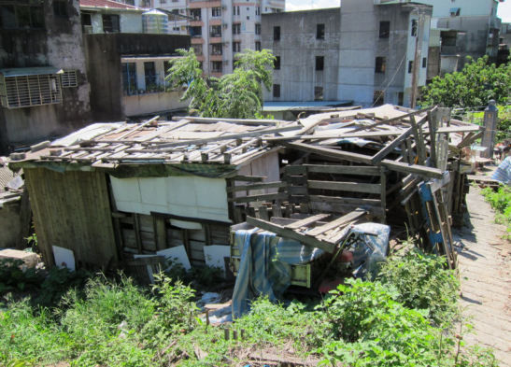
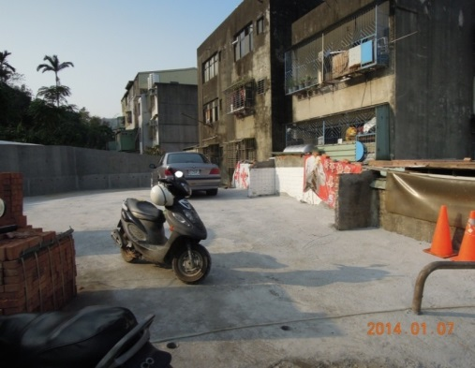
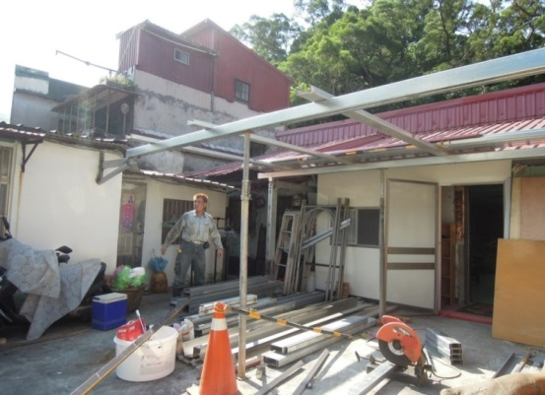
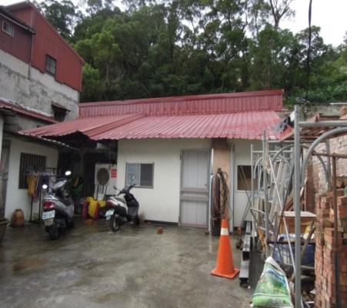
壹、前言
國有土地占用清理的意義
將無法律依據使用公有土地之關係，透過法律程序或協調手段，將無權占用關係消弭，並妥善運用收回之土地，或以賦予占用人使用權或所有權之方式，使公有土地資源能妥為利用，兼顧公平正義與政府收益。
事前預防
(確實清理盤點)
事中處理
(討論重心)
收回或輔導合法使用
後之管理利用

Slide 5
國有土地占用清理經驗分享
公平正義原則：
應給予占用者適當懲罰，避免引發鼓勵占用之弊。
法理情兼顧原則：
行政機關不得以違反法律規定之手段排除占用。(例如未經踐行法律程序逕行拆除占用物)
避免社會不安原則：
輿論偏向同情弱者，清理占用手段宜溫和漸進。
排定計畫執行原則：
人力、物力、財力之現實因素限制。

Slide 6
國有土地占用處理四大面向
行政方式
  透過行政協助(調)，請各目的事業主管機關執行公權力
民事方式
  訴訟
刑事方式
  刑法
  其他特別法規(例如都市計畫法、區域計畫法、山坡地保育利用條例第34條第1項等)
後續管理及活化使用
  占用人或承租人之管理
  強制執行、債權憑證管理
  收回土地活化使用

Slide 7
財政部訂頒-
各機關經管國有公用被占用不動產處理原則
占用人區別
私人
機關以外之占用者
機關
政府機關
公立學校
非公司組織國營事業

Slide 8
該繼續留用還是移交國產署？
有公用需要
主管目的事業需用
無公用需要
且非其主管目的事業需用
留
交

Slide 9

移交國產署時，可否免騰空？
國產法施行細則第27條
公用不動產變更為非公用財產，移交國產署接管，除情形特殊商得國產署報經財政部核准者外，應騰空移交
原則
財政部同意
（情形特殊）
騰空點交
現狀移交
各機關經管國有公用
被占用不動產處理原則
Notes:
在稽徵業務執行過程中，大致可分為稽徵程序開始前的預備階段、稽徵進行階段與權利救濟等三個階段。
以下分別按三階段說明本局賦稅人權執行情形，再報告兩個維護賦稅人權案例。

Slide 10
貳、各機關經管國有公用被占用不動產處理原則

Slide 11
叁、106年4月25日修正重點-緣由
立法院第9屆第1會期內政委員會第19次全體委員會議臨時提案決議略以，近年各機關對管有國有土地上之居民要求強迫拆遷，衍生爭議，違反經濟社會文化權利國際公約適足居住權保障，建請主管機關邀專家學者及民間團體舉辦公聽會，檢討修正占用處理原則，強化民眾權益保障及落實國際公約。
財政部105年8月19日依上開決議召開公聽會，與會專家學者、 民間團體、立法委員就各機關處理國有被占用不動產相關作業提出建言，包括機關應深入瞭解占用成因並分類處理，非一律以訴訟強制排除占用；對占用作居住使用者，宜加強協助安置等，要求檢討修正占用處理原則。
◆ 總統府人權諮詢委員會105年11月11日第24次委員會議「檢討國有財產管理及國有土地活化利用的相關政策程序，是否有遵循經社文公約第11條及其第4號及第7號一般性意見有關適足居住權保障及強制驅逐應遵守之相關正當程序」，決議請財政部採納各界建言，研修國有財產及土地相關之原則及要點。
106年1月20日兩公約第2次國家報告國際審查會議結論性意見與建議第42點，國際審查委員會建議修正本處理原則，以符合國際人權義務。

Slide 12
106年4月25日修正重點
增訂國有公用被占用不動產得變更為非公用財產按現狀移交國產署之情形(第２點及第４點)
增訂對占用作居住使用者，加強協助安置；擴大協助弱勢占用者(第３點)
增訂管理機關得合意停止訴訟程序，管理機關得就法院確定判決收回國有不動產案件，視個案斟酌聲請強制執行時點 (第５點)
增訂占用者依法申請返還國有不動產，得免(緩)收使用補償金情形；放寬得適用使用補償金緩收規定之對象 (第６點)

Slide 13
  使用補償金不得預收
  依不當得利法則請求返還相當租金之利益
  追收期間，應按實際使用期間計算
  非屬契約關係，當不可預收
  得免(減)收使用補償金之要件
  起訴前或一審判決前
  騰空返還
  98年9月24日之前被占用
重要觀念

Slide 14
  占用戶放棄其占建物、搬離及斷水斷電，屬處理完竣?
  國有土地上占建物未拆，仍屬「被占用」
  「放棄」建物一節，本權責釐清雙方法律關係，依規定妥處
  收取使用補償金 ≠占用者已取得合法使用權
  被占用使用補償金之收取，並非指占用者已取得合法使用權
重要觀念

Slide 15
使用補償金與占用人獲取不當營收顯不相當時，除收取補償金外，有無其他收取標準?
最高法院61台上1695判例
依不當得利之法則請求返還不當得利，依無法律上之原因而受利益，致他人受有損害為其條件，故其得請求返還之範圍，應以對方所受之利益為度，非以請求權人所受損害若干為準，無權占有他人土地，可能獲得相當於租金之利益為社會通常之觀念。

Slide 16
個案討論
  法院函詢，國有公用土地返還不當得利訴訟案，占用人請求繳納土地使用補償金後價購占用部分土地，是否可行？
16

Slide 17
個案討論
  可否提供閒置國有公用房屋安置占用人?
17

Slide 18
個案討論
某筆國有土地遭民眾占用多年，因歷經不同機關管理，某公所取得管理權後，可否得一併往前追收五年之土地使用補償金？
18

Slide 19
個案討論
Ｑ機關於109年7月31日發文通知陳情人，並依法追溯5年（104年7月至109年6月）之使用補償金；惟陳情人表示該土地及地上改良物於108年7月24日取得所有權，爰實際占用時間未達五年，僅1年3個月，請求申訴使用補償金予以實際核算使用期間。該民眾之使用補償金究自何年何月起算？
19

Slide 20
肆、處理占用之注意事項
(含涉兩公約人權保障之社福措施說明)

Slide 21
經濟社會文化權利國際公約
第11條
本公約締約國確認人人有權享受其本人及家屬所需之適當生活程度，包括適當之衣食住及不斷改善之生活環境。
公民與政治權利國際公約
第17條
任何人之私生活、家庭、住宅或通信，不得無理或非法侵擾，其名譽及信用，亦不得非法破壞。對於此種侵擾或破壞，人人有受法律保護之權利。
「適足住房與土地權」
詳見法務部人權大步走網站/兩公約相關規定及研究/兩公約一般性意見及準則

Slide 22
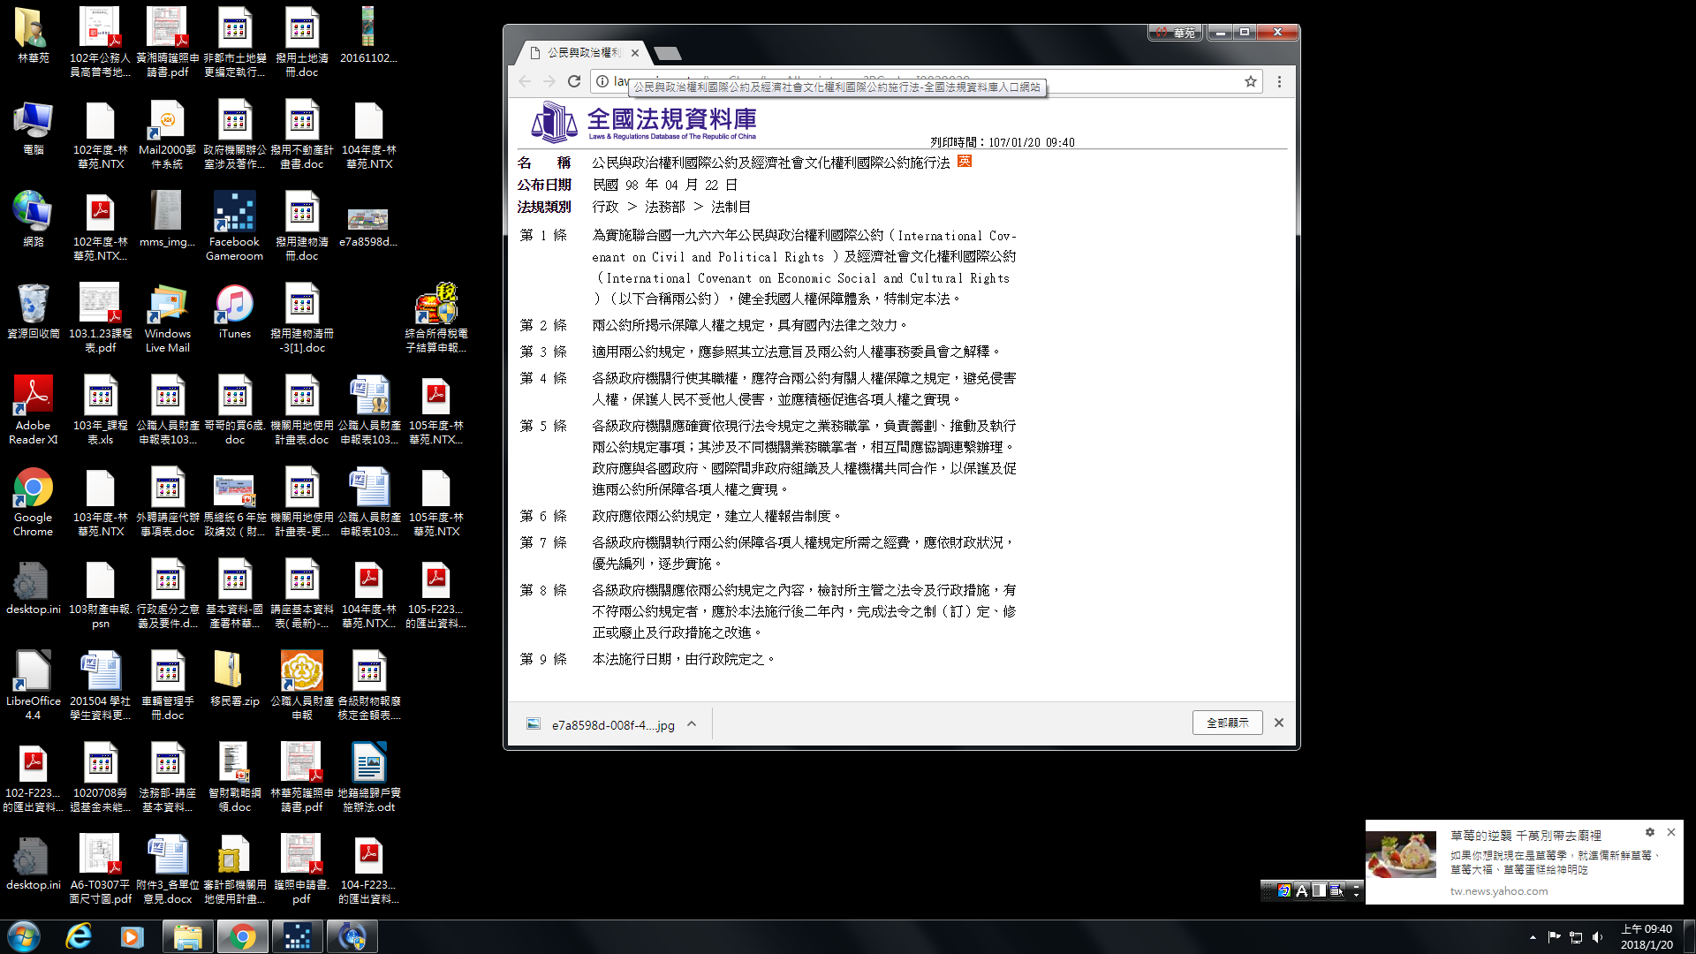

Slide 23

兩公約V.S.國有不動產被占用
兩公約國家報告國際審查會議結論性意見及建議
［非正規住居者的住房權依國際人權標準受到尊重］
X
「財產權」凌駕於「適足住房與土地權」
對非正規住居者提起民事訴訟
建議重新檢視

Slide 24

經濟社會文化權利國際公約第4號及第7號
一般性意見(摘述)
所有人均應擁有一定程度的住房使用權的保障，以保證得到法律保護，免遭強制驅逐、騷擾和其他威脅。
必須使處境不利的團體充分和持久地得到適當住房的資源。
各締約國應為無力獲得便宜住房的人設立住宅補貼。
促進住房領域應保證不捨棄住房的文化面向。

Slide 25

公產管理機關如何與占用居民建立協調機制？
    協調溝通，不拘形式
      實地訪視和緩勸導，瞭解占用背景、家庭成員、經濟狀況
      召開說明會，當地民代協助溝通
      透過第三方調解會議處理
      重申處理國有公用被占用不動產前，管理機關應審慎評估國有不動產有無公用需要，以利採行適切處理方式。

Slide 26

研議如何建立符合國際人權原則及標準之非正規居住者後續安置及救濟機制
總統府人權會第31次委員會決議
排除國有不動產占用衍生迫遷安置問題，請財政部研議建立符合國際人權原則及標準之安置救濟機制。
經社文公約第4號及第7號一般性意見：
所有人均應擁有一定程度的住房使用權保障，以保證得到法律保護，免遭強制驅逐。
必須使處境不利的團體得到適當住房資源。
各締約國應為無力獲得便宜住房的人設立住宅補貼。
促進住房領域應保證不捨棄住房的文化面向。

Slide 27
明定民事或刑事訴訟為收回或處理國有被占用不動產之最後手段？
處理原則就國有公用被占用不動產之處理訂有分類規範：
  占用者為機關或私人、
  管理機關對國有不動產有無公用需要、
  占用型態是否作居住使用、
  占用人是否屬社會弱勢、
  占用情形可否現狀移交國產署接管處理等，
  為利實務作業，參考與會機關意見製作流程圖如附件。
占用態樣不一，國有不動產遭占用，可能同時涉及違反相關公法規定，處理原則及處理要點甫經修正，需各機關累積實務經驗，再予檢討改進，現階段宜續賦予實務處理彈性，由管理機關斟酌個案情形採取適當處理方式，並機動調整，不宜明定民、刑事訴訟一律為收回或處理國有被占用不動產之最後手段，以免損及公共利益。

Slide 28
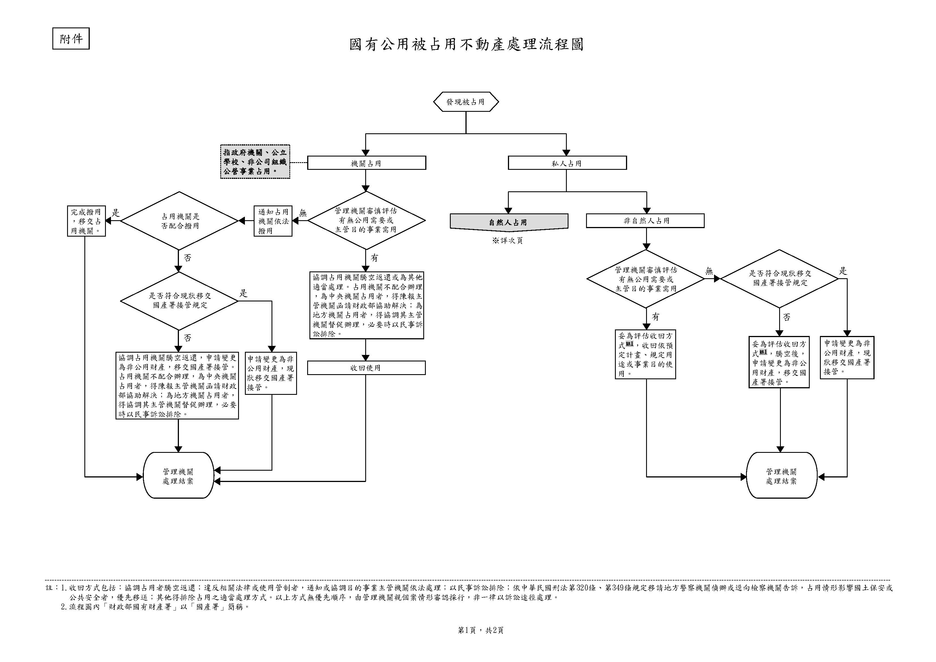


Slide 29
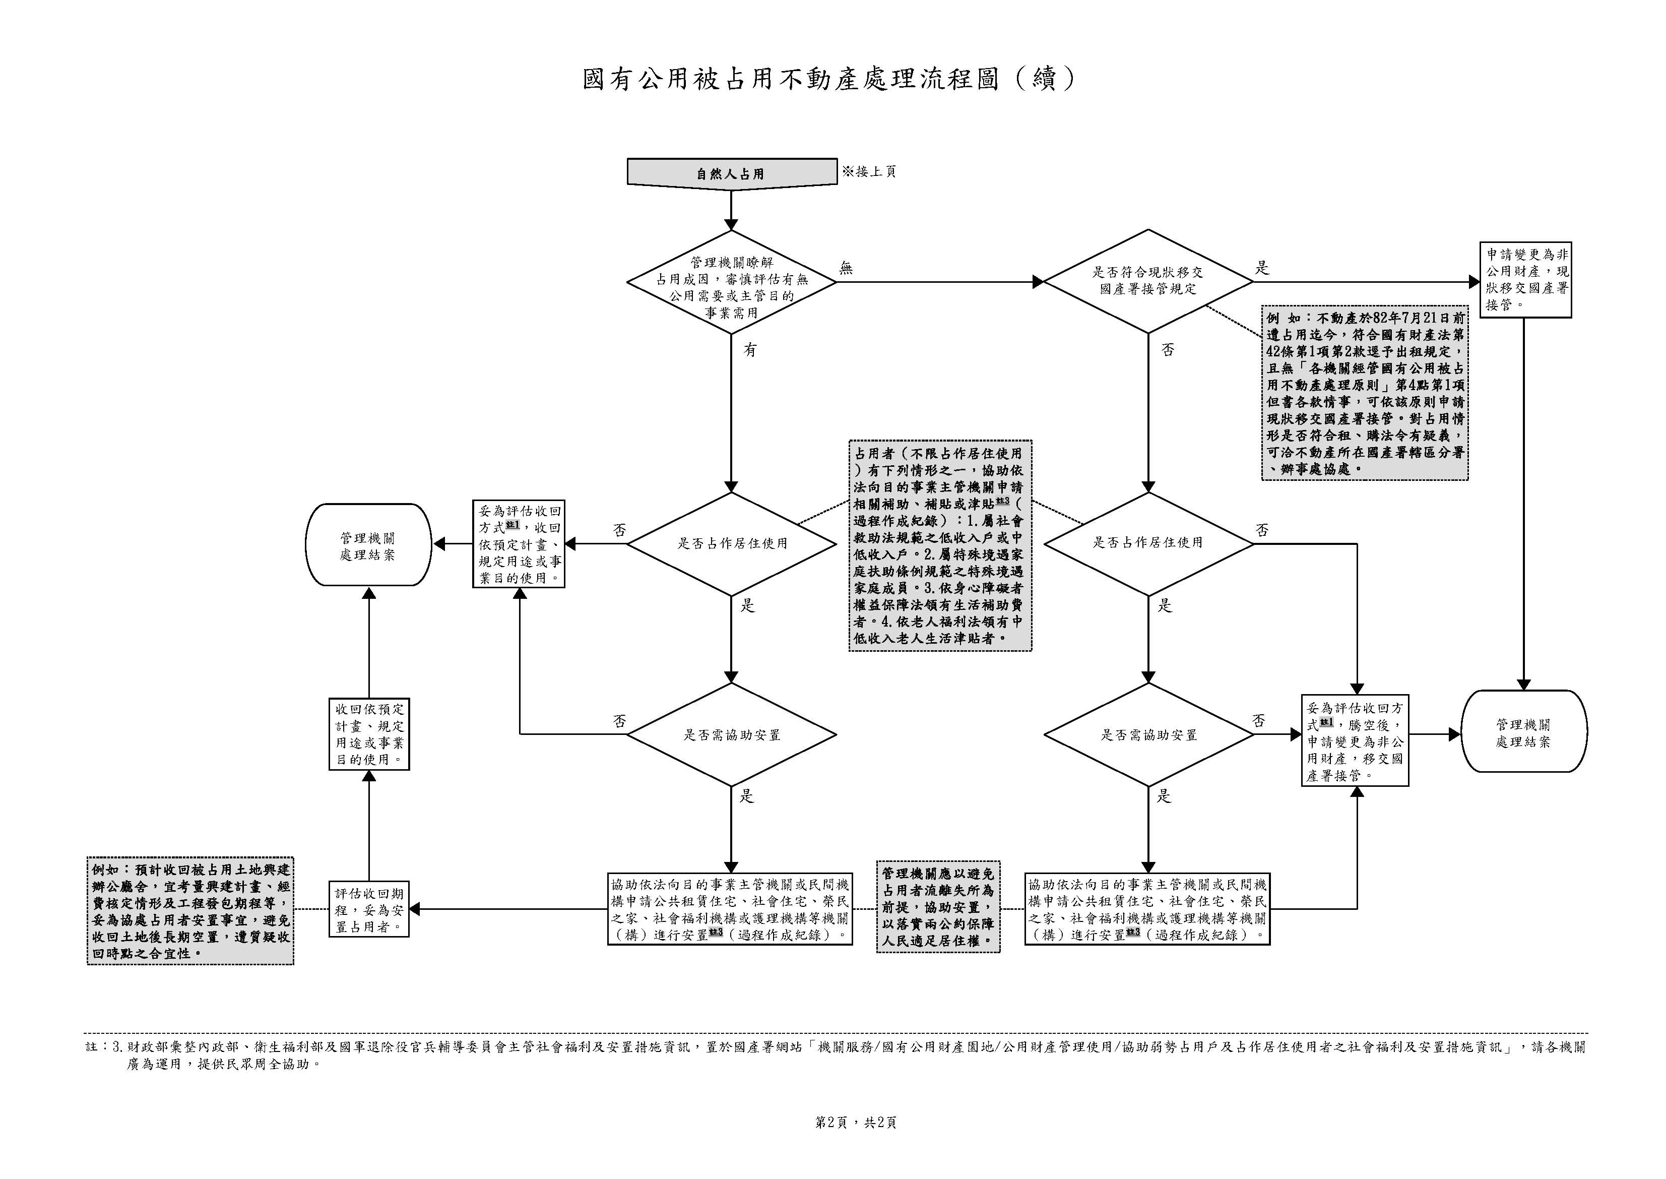

Slide 30
國有公用不動產被占作歷史性非正規住居使用，管理機關已取得收回不動產之確定判決者，如何協助居民原地續住？
國有財產為全民資產，管理機關依法負管理責任，倘經提起訴訟取得收回被占用不動產之法院確定判決，受法律及法定職掌拘束，且須面對監察及民意機關監督，尚難同意占用人所請不執行判決。
考量占用情形因案而異，為賦予實務執行彈性，本部參考法務部及司法院意見，增訂處理原則第5點第3項規定：「管理機關已取得收回被占用國有不動產之法院確定判決或與確定判決同一效力之執行名義者，得視個案斟酌聲請強制執行時點。」管理機關可據以審酌個案情形決定聲請強制執行時點，現行規定宜予維持。

Slide 31


整合資源
內政部
衛福部
退輔會
社宅安置
住宅補貼
住都中心：
林口世大運選手村社宅專案出租
補助、津貼
內政部：
持機關限期搬遷公文申請住宅補貼
榮家安置
彙整國內社福措施資訊
建議相關單位釋出資源
31

Slide 32



意見交流
國產署召開會議
彙整實務執行經驗
提醒占用處理應注意事項
精進分級分類處理
協調其代為協處排占前之調查及評估（如：占用人安置需求等）
公產機關
人權團體
32

Slide 33

內政部107.6.4修正發布
  「自建自購住宅貸款利息及租金補貼辦法」
  「修繕住宅貸款利息及簡易修繕住宅費用補貼辦法」
  無自有住宅，申請住宅補貼。
  增訂家庭成員僅持有經政府「公告拆遷」之住宅，視為無自有住宅，得依規定申請住宅補貼。

Slide 34
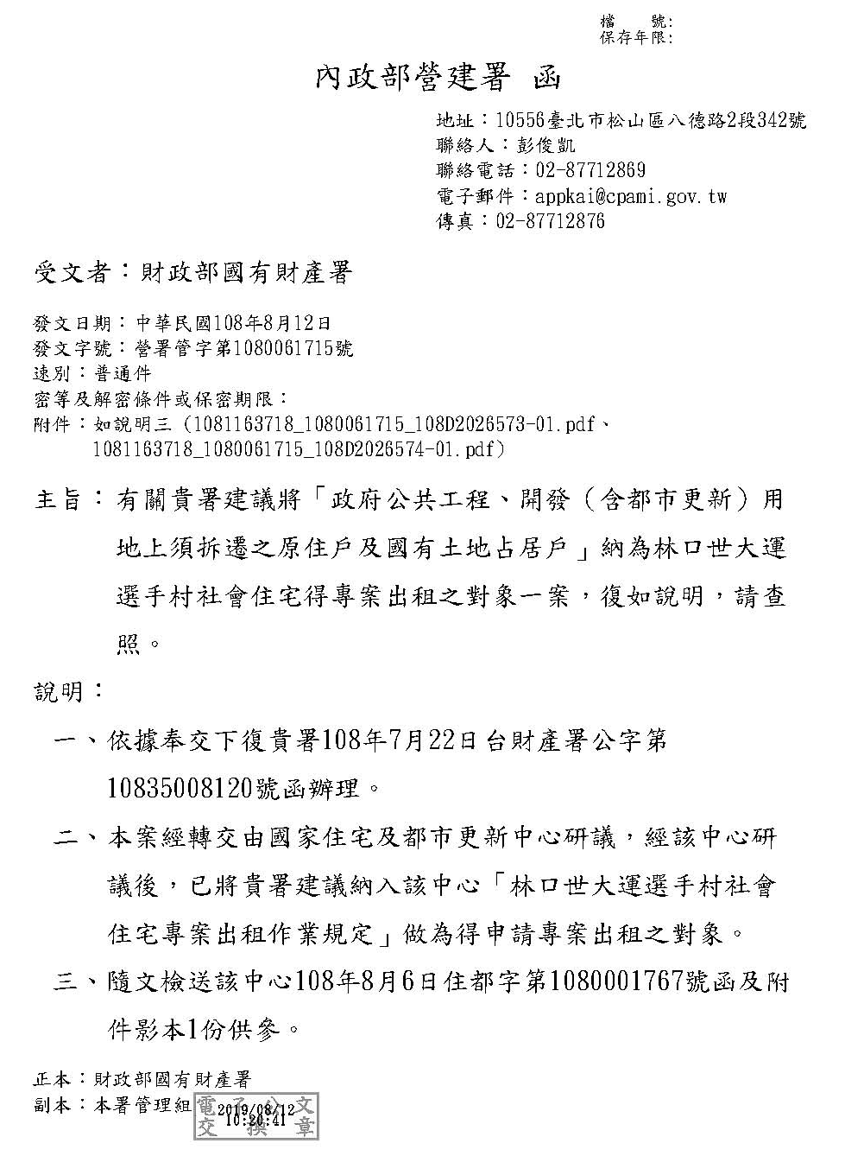

Slide 35
社福措施簡要說明
財政部108.2.15通函社會福利措施資訊請注意公約適足居住權保障意旨，結合社福措施，透過機 關間資源共享及協力合作，提供民眾周全協助

Slide 36
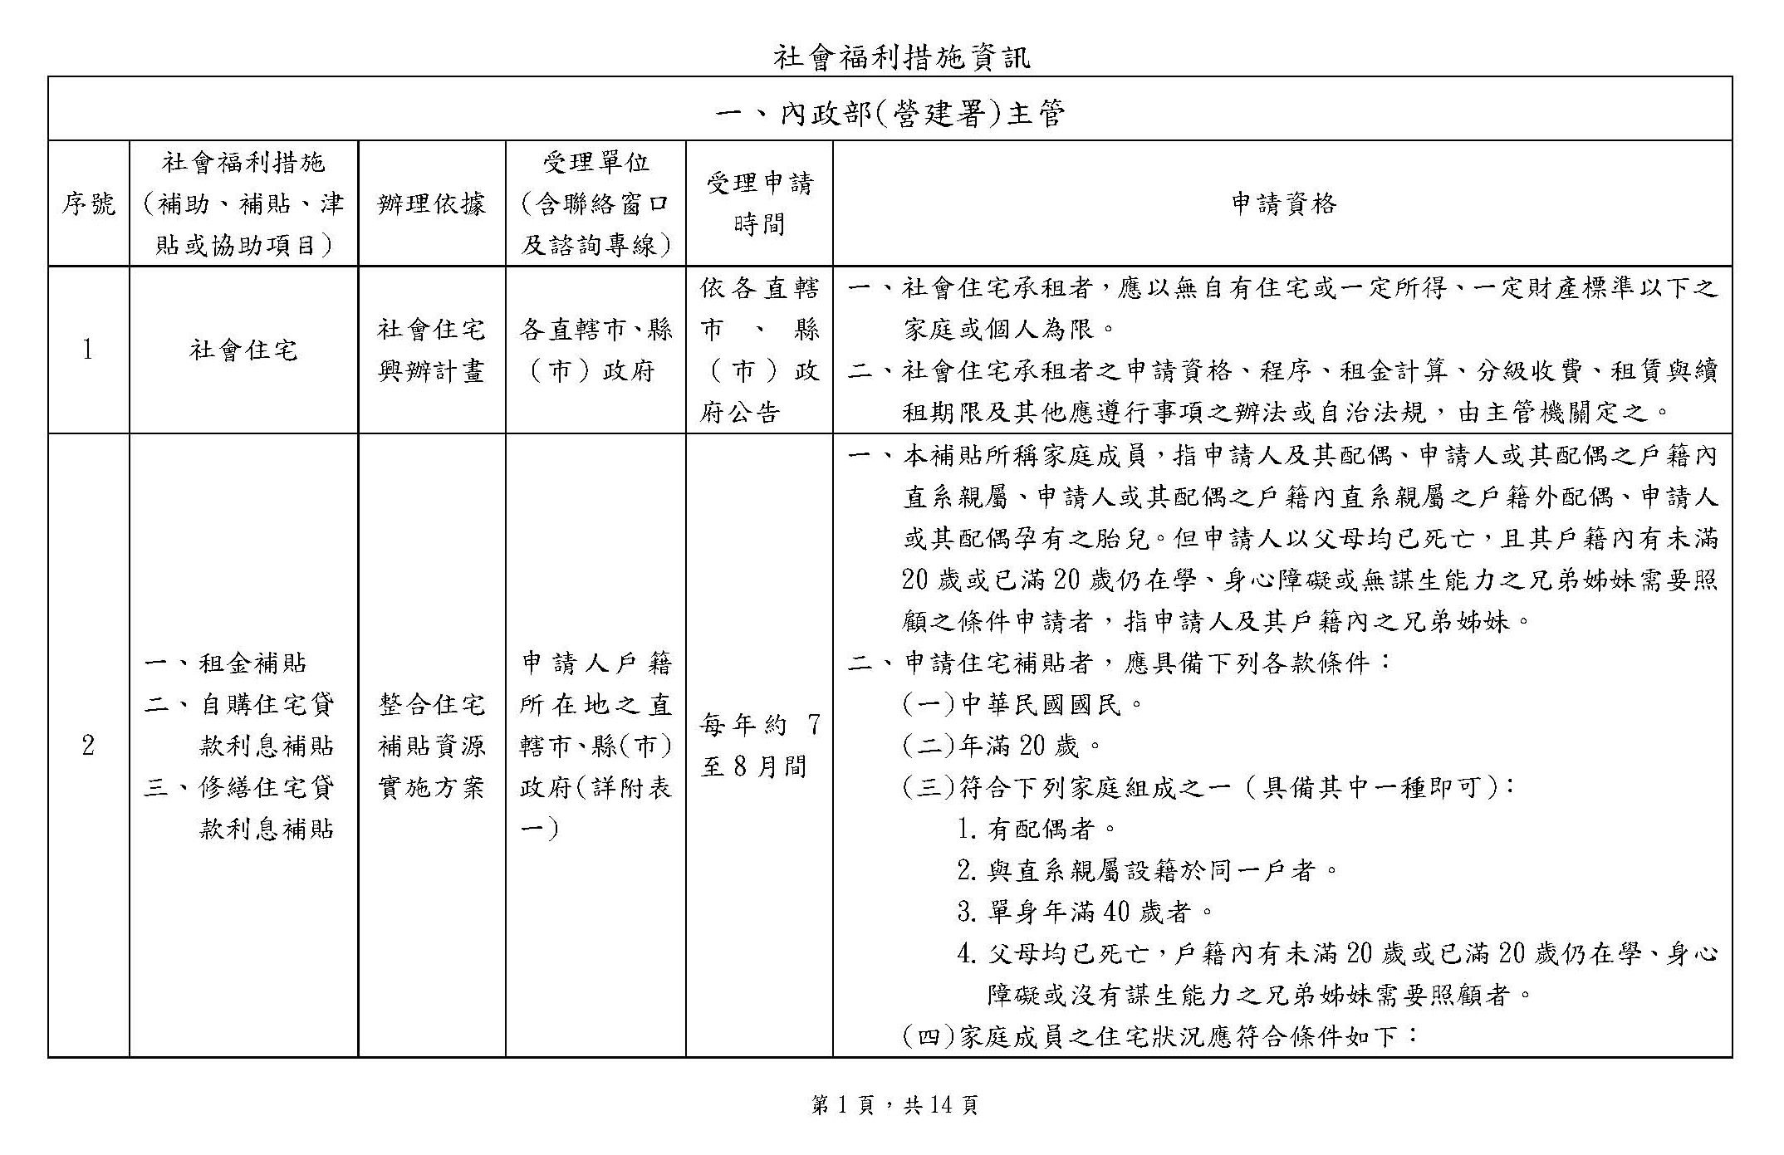

Slide 37
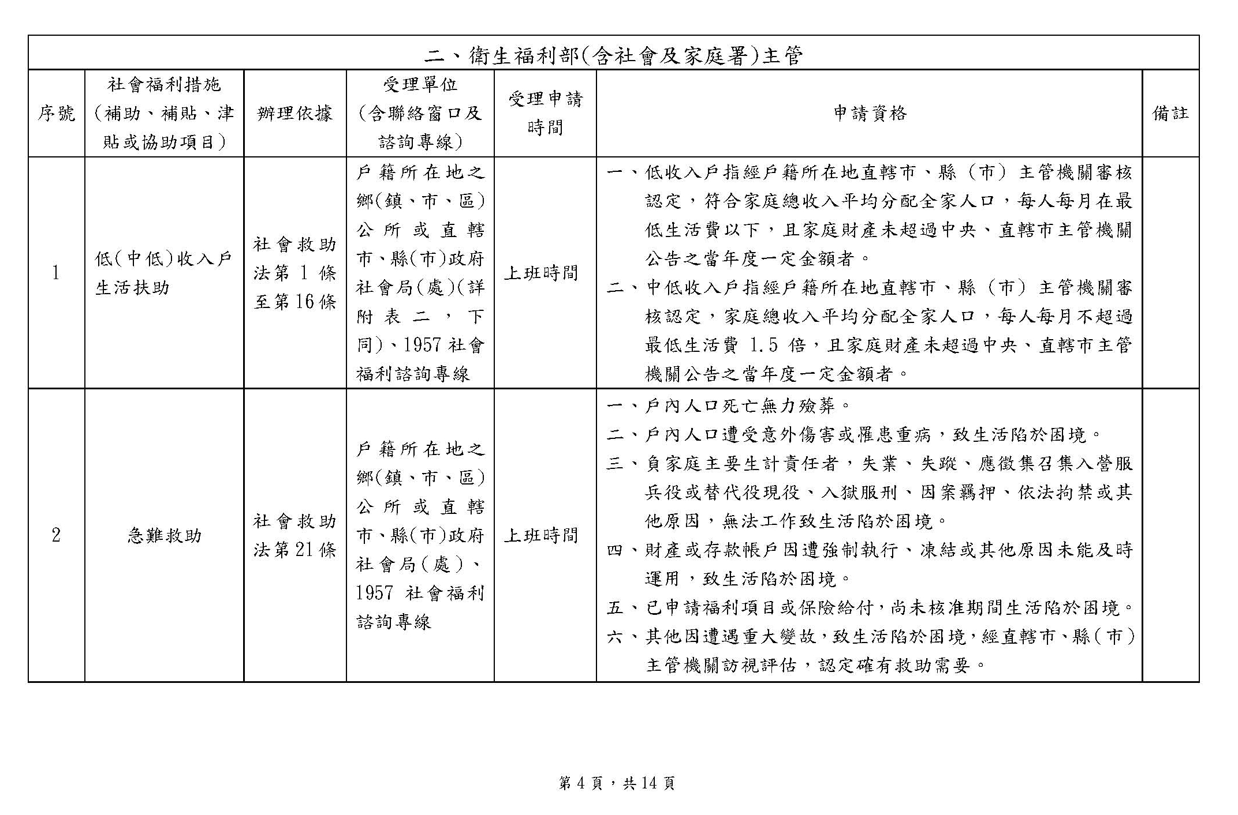

Slide 38
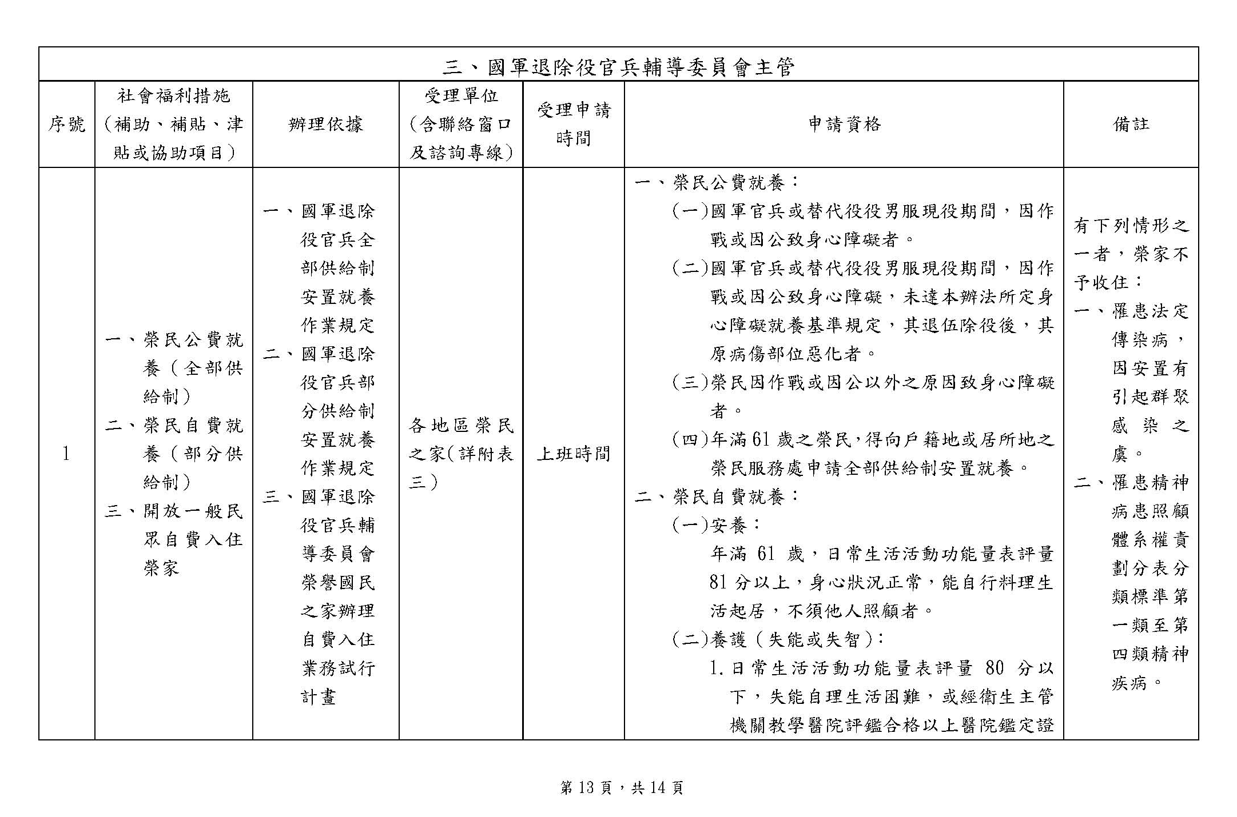

Slide 39
符合國際人權原則及標準
建立非正規居住者後續安置及救濟機制
精進國有被占用不動產分級分類處理方式

Slide 40
國產署網站首頁闢有「國有公用財產園地」專區
請多加善用工具!

Slide 41

感謝聆聽 敬請指教
財政部國有財產署公用財產組公用科
(02)2771-8121 #1611~1616

